Slide 1

Projeto Semestral - SOTR
Bruno Sampaio Eduardo Goulart
Vitor Fernandes

Slide 2

Sumário
Introdução
Desenvolvimento
Código Sensor
Controlador
Código Atuador
Resultados
Notes:
SAMPAIO

Slide 3
Introdução
O objetivo desse projeto é criar um sistema genérico e de propósitos didáticos para fazermos a monitoração/controle tempo real com auxílio computacional do sistema e a partir dele, fazer uma análise temporal de resposta do sistema e discutir acerca dos resultados obtidos nele
Notes:
SAMPAIO

Slide 4
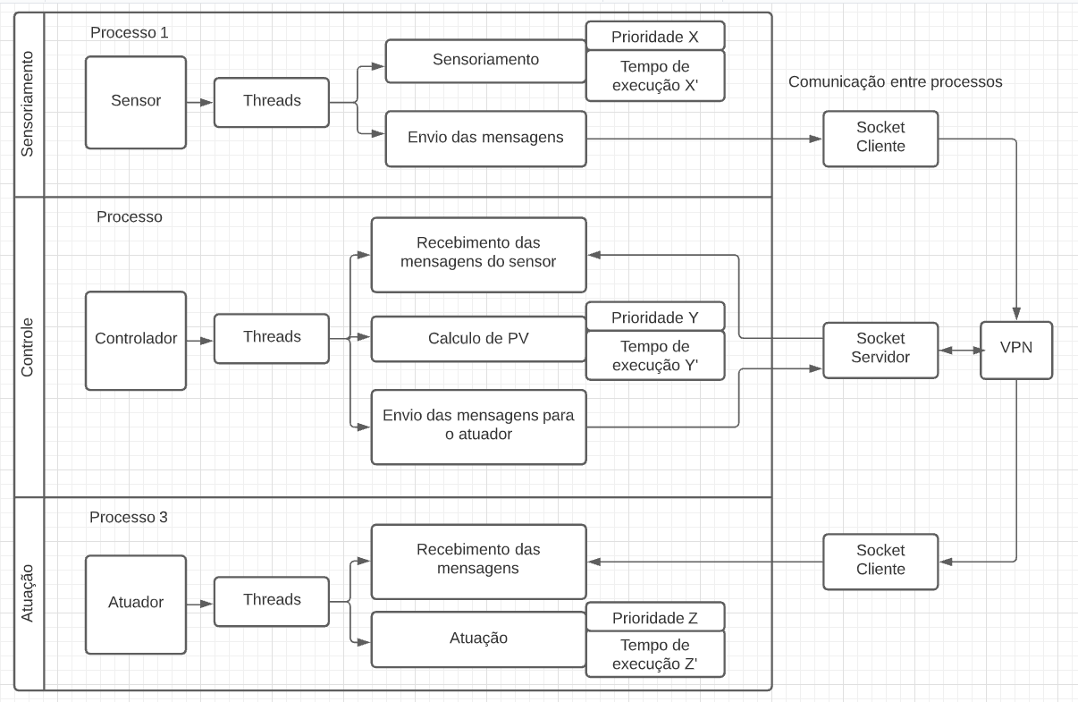
Objetivo
Notes:
SAMPAIO

Slide 5
Desenvolvimento

Slide 6
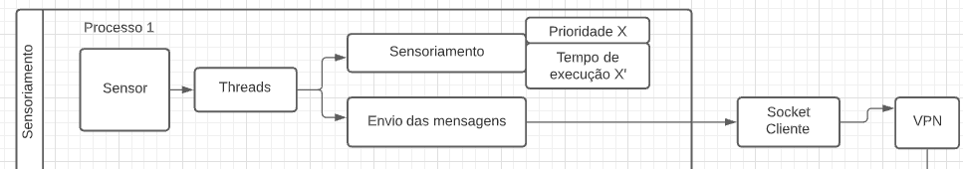
Código Sensor
Esquemático do Código sensor
Notes:
SAMPAIO

Slide 7
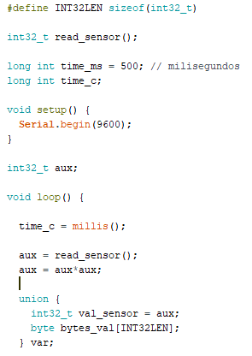
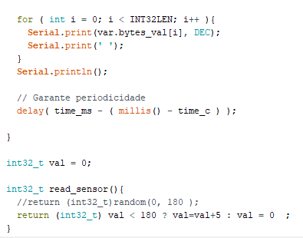
Notes:
Sampaio

Slide 8
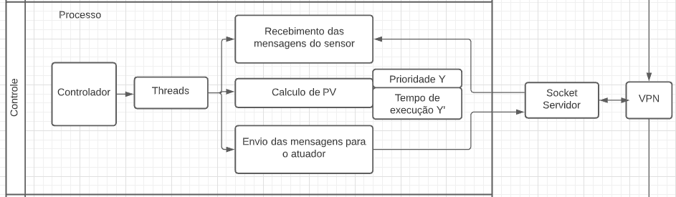
Controlador
Esquemático Controlador
Notes:
PAULISTA

Slide 9
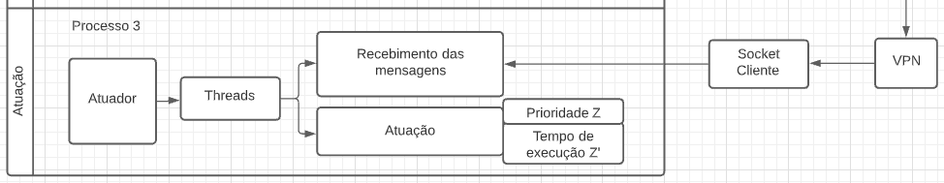
Código Atuador
Esquemático código atuador
Notes:
GOULART

Slide 10
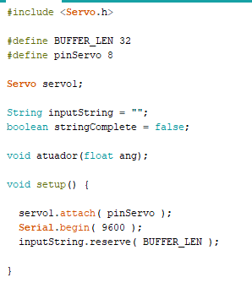
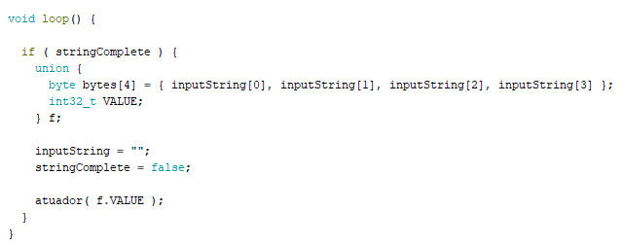
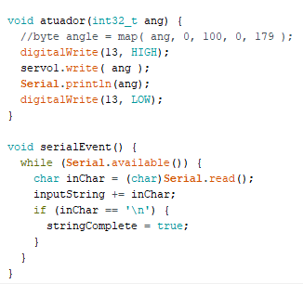
Notes:
GOULART

Slide 11

Desenvolvimento
Todos os códigos serão disponibilizados no GitHub
https://github.com/iOsnaaente/SistemasOperacionais_TempoReal
Notes:
SAMPAIO

Slide 12
Conclusão

Slide 13

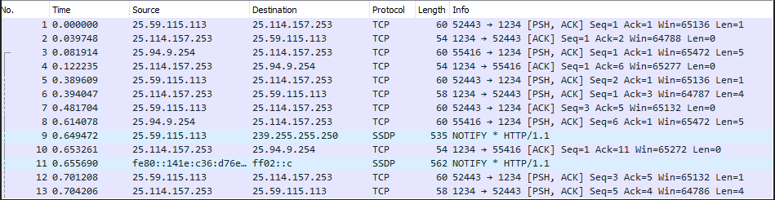
Resultados da Primeira Medição
18 medições de cada (sensor e atuador)
Dados obtidos no Wireshark
Notes:
PAULISTA

Slide 14
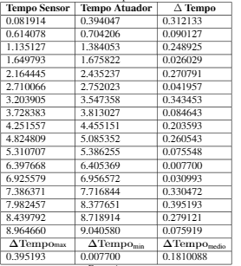
Resultados da Primeira Medição
Os dados do Wireshark foram manipulados e se obteve a tabela abaixo.
Foram feitas as seguintes manipulações:
Obtenção do Tempo sensor (Ts) e do Atuador (Ta);
Obtenção do ΔTempo (Ta - Ts);
Obtenção do ΔTempo máximo;
Obtenção do ΔTempo mínimo.
Notes:
PAULISTA

Slide 15
Resultados da Segunda Medição
83 medições de cada (sensor e atuador)
Tempo de resposta sensor/atuador
Mais lento: 790,883 ms
Mais rápido: 3,065 ms
Médio: 219,377 ms
Tempo médio de requisição
Sensor: 538,951 ms
Atuador: 538,342 ms
Notes:
GOULART

